Slide 1
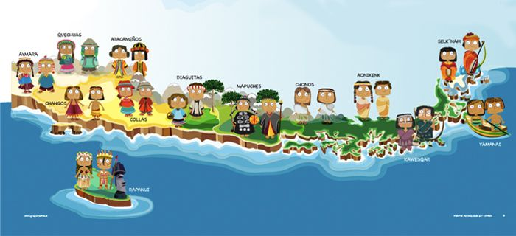
Los pueblos originarios

Slide 2
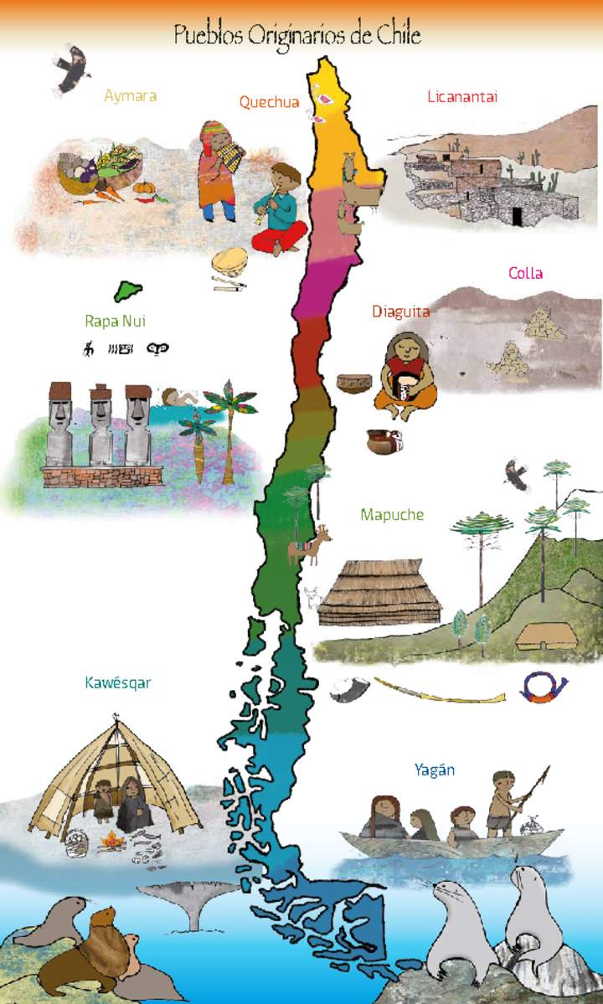
Los Pueblos Originarios o indígenas, fueron los primeros habitantes de Chile.
Se ubicaban a lo largo de nuestro país (zona norte, centro y sur), varios de ellos aún existen y otros ya se han extinguido.

Slide 3
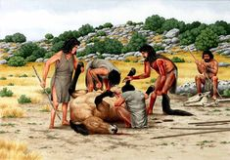
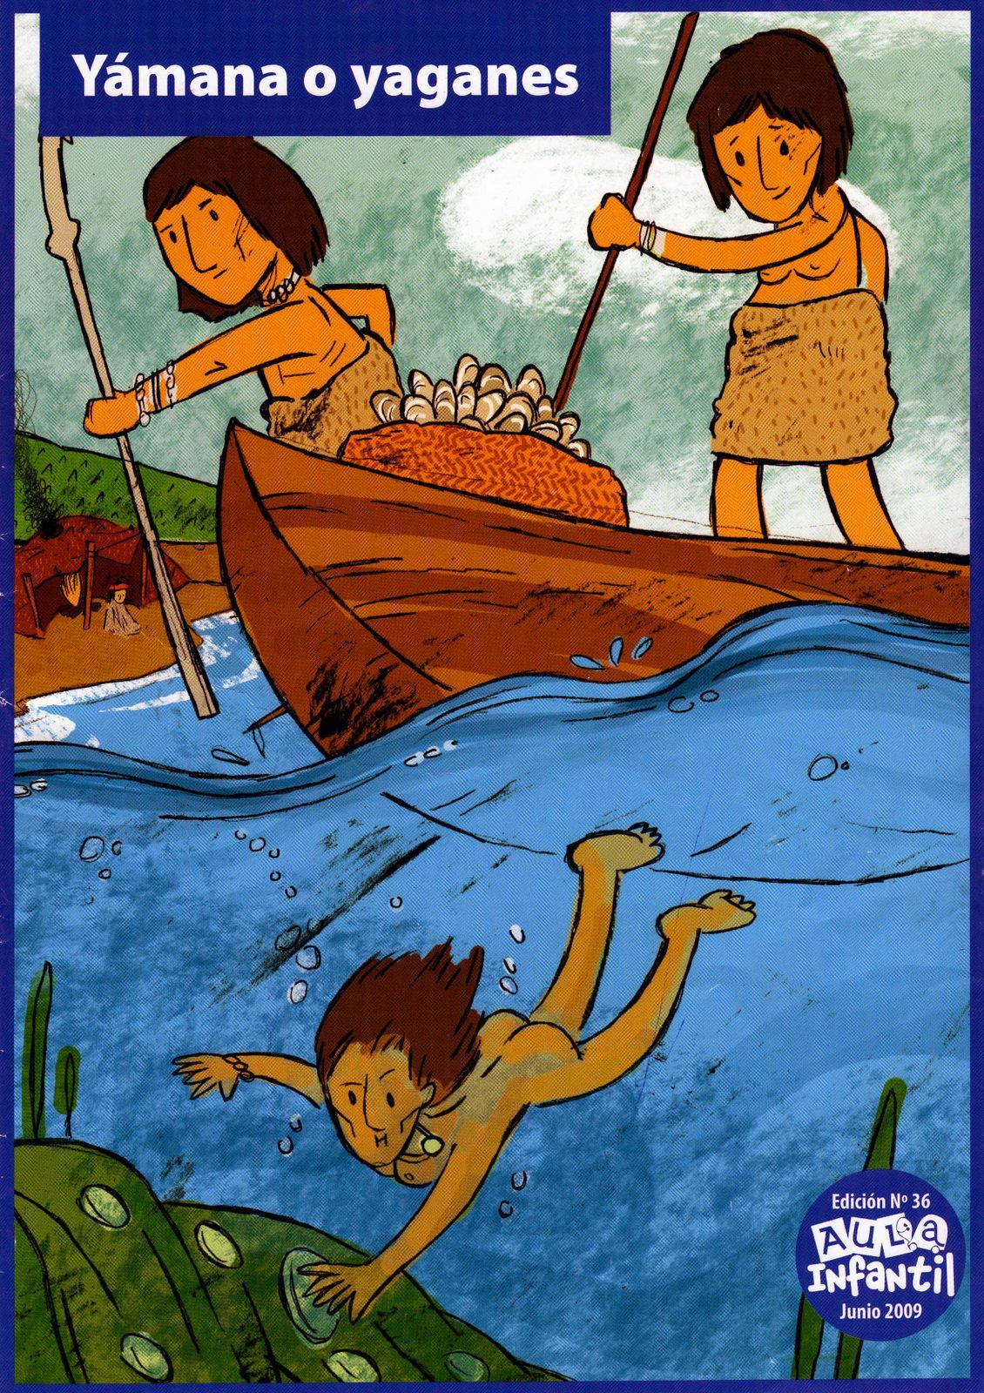
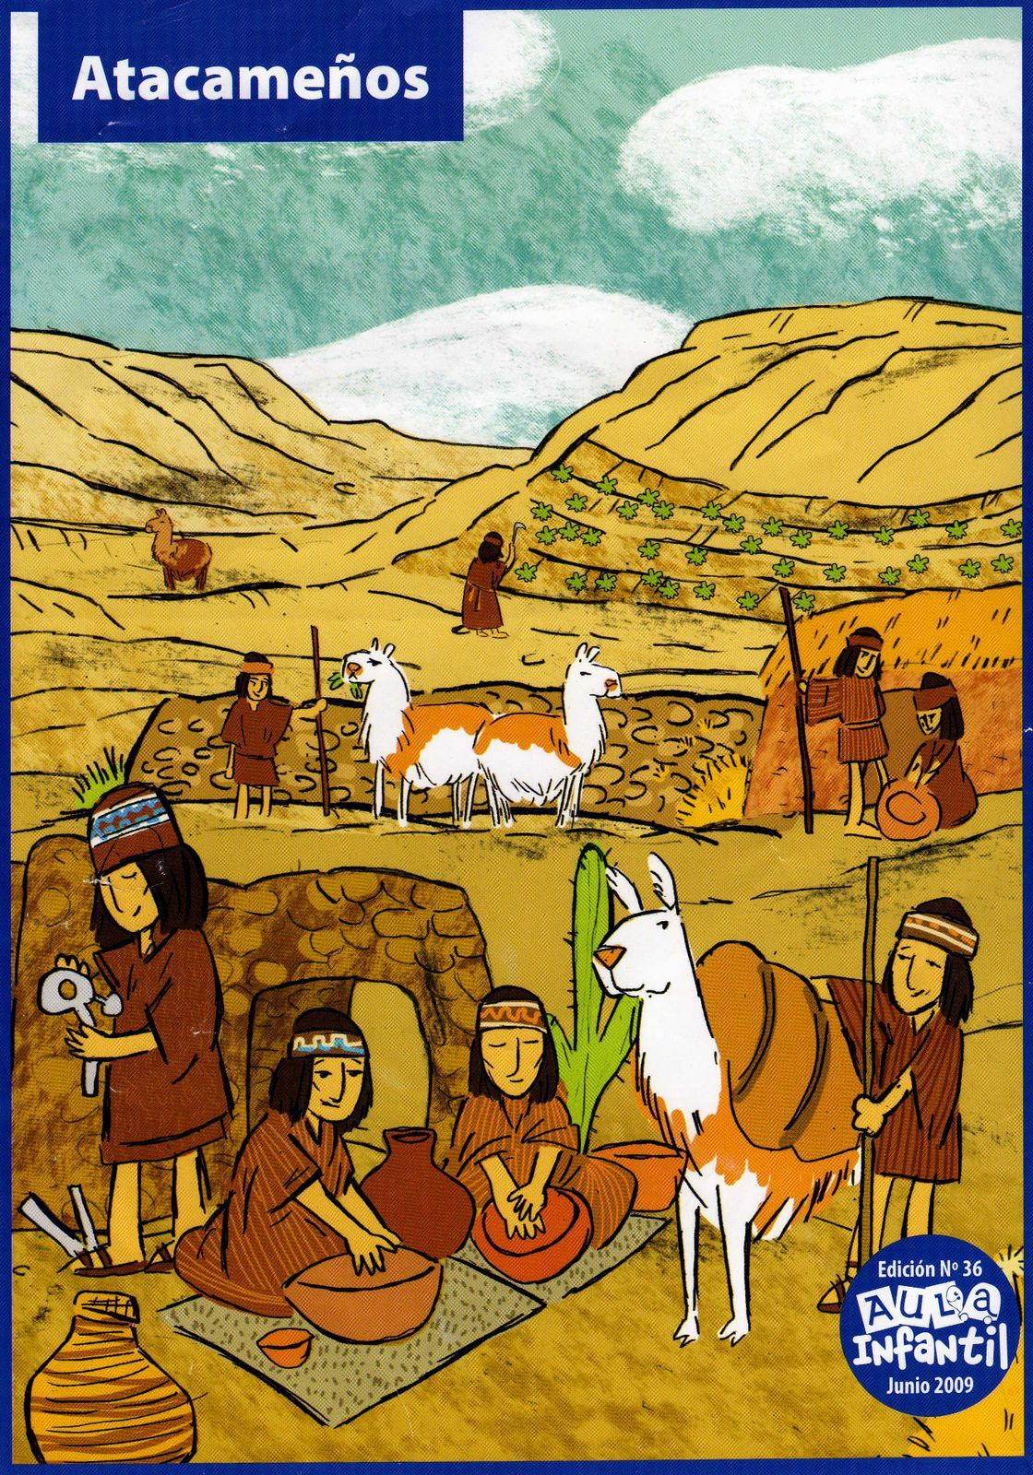
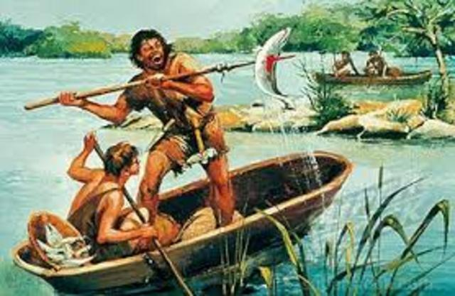
Algunos de ellos se dedicaban a cosechar y recolectar alimentos , criar y cazar animales para su alimentación o vestuario.

Slide 4
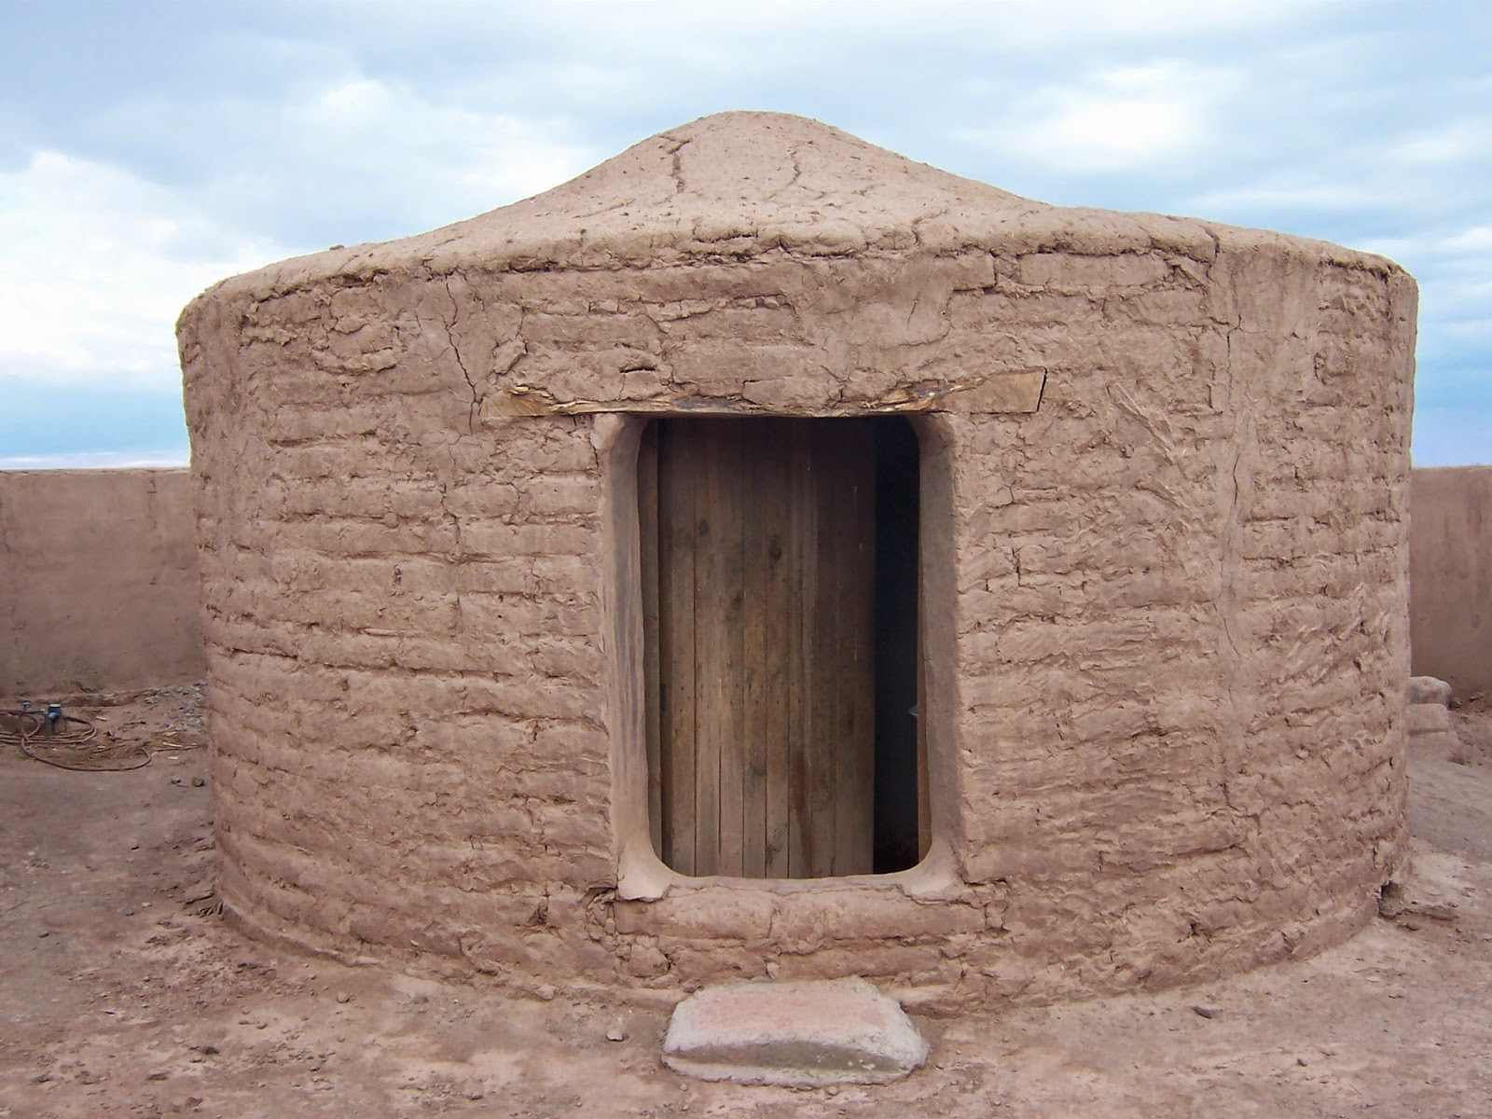
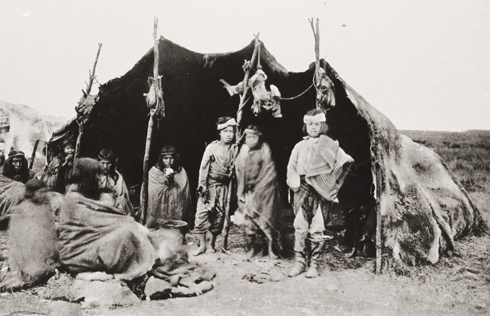
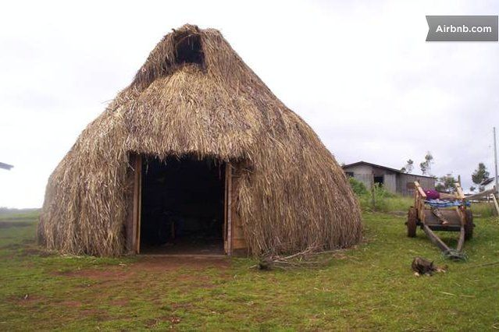
Sus viviendas: Ellos fabricaban sus hogares con cuero de animal, ramas o barro. Otros viajaban de un lugar a otro en sus balsas, contruidas con cuero de animal.

Slide 5
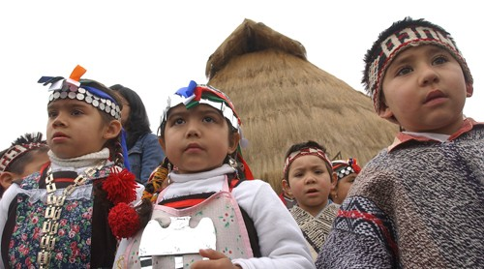
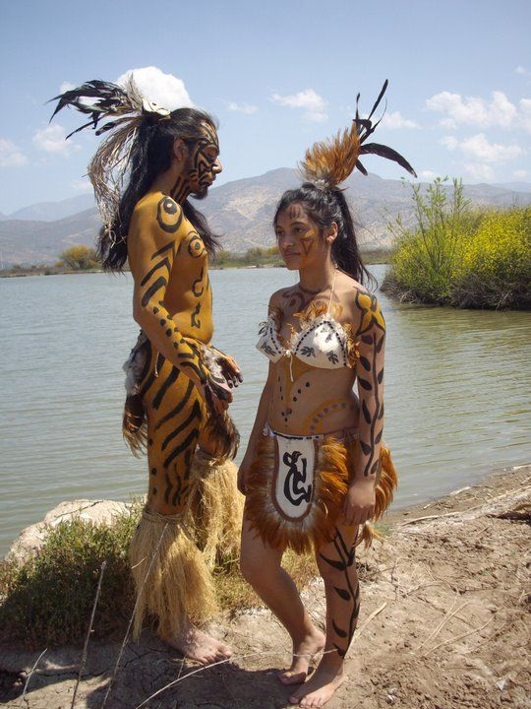
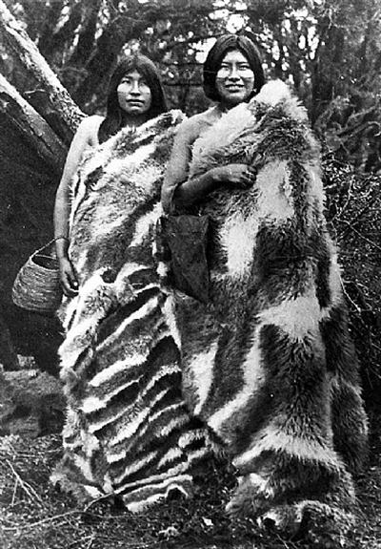
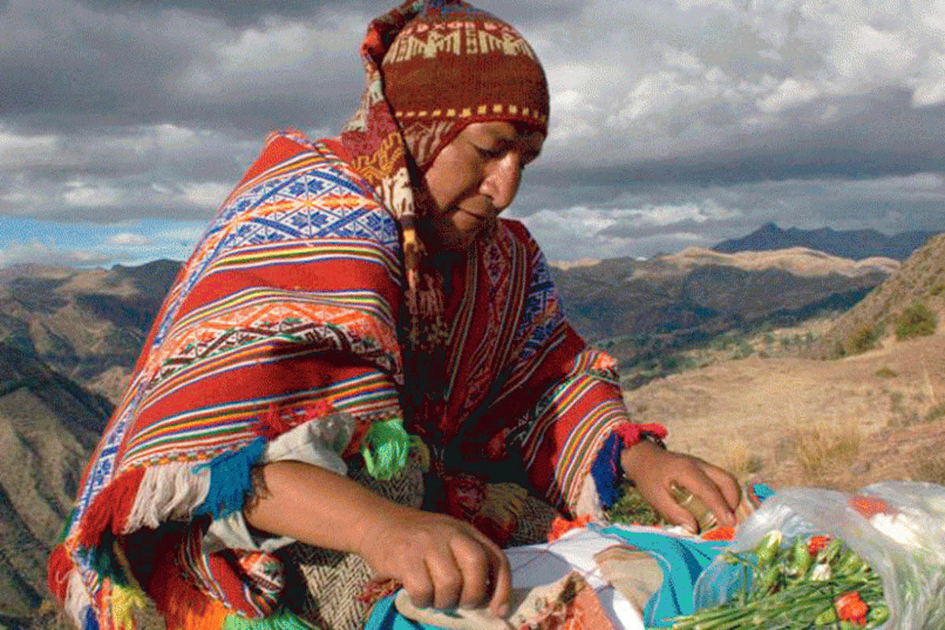
Su vestimenta:
Algunos se vestían con largas camisetas de pieles con adornos geométricos, ponchos tejidos con lana de animales, adornados colgantes o aros fabricados de plumas, huesos, piedras y metales

Slide 6
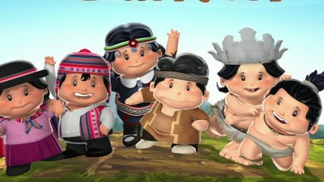
Nuestros Pueblos Originarios nos han dejado un legado importante de costumbres y tradiciones que utilizamos hasta el día de hoy. Algunas son: sus ceremonias, danzas, medicina, forma de vestir, palabras, alimentos, etc.

Slide 7
A continuación deben observar en familia los siguientes videos de algunos Pueblos Originarios de Chile:
Video mapuche:
https://www.youtube.com/watch?v=bKgIoFzbrKg
Video Rapa Nui:
https://www.youtube.com/watch?v=EpQ-X1ZB8Lk&t=311s
Video diaguita:
https://www.youtube.com/watch?v=2mX8oa9YSGc&t=2s

Slide 8
¡Por tu gran esfuerzo!

